Slide 1
LogStore
Architecting Log Storage System for Cloud-Native Database
工学院计算机系 计算机科学与技术
汇报人：张倚凡, 王凡中, 李佳霖 指导老师：唐博

Slide 2

1
研究内容总览
目
录
2
研究内容
3
阶段计划
4
参考文献

Slide 3
1
研究内容总览

Slide 4
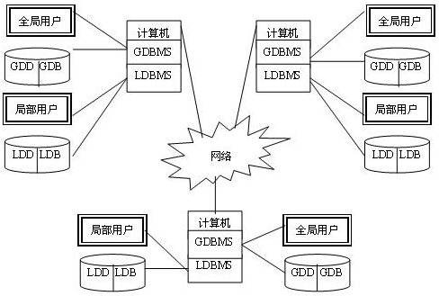
1
研究内容总览
系统功能：
1.日志系统
2.分布式储存
3.上云：计储分离，磁盘管理
主要组成：
Log System(Client)
Server(socket,TCP/IP)
Data center with DBMS
Figure 1[1]

Slide 5
2
研究内容

Slide 6
2
研究内容
组成部分一：日志系统[2][3]
日志系统关键：
1.文件操作
2.获取当前时间的字符串
3.变参函数的处理： va_list
组成要素：
1.文件指针
2.文件状态
3.互斥锁
每个线程在操作之前尝试锁定资源，并且只有成功锁定才能运行，操作完成后解锁。 通过“锁”，资源访问变成了互斥操作，以后就不会再出现时间相关的错误.

Slide 7
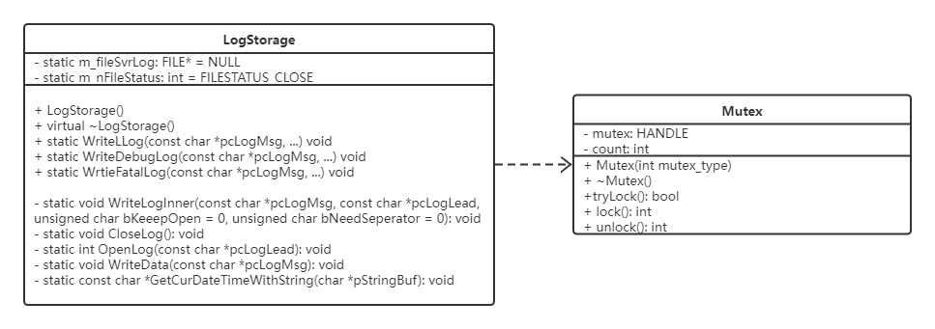
2
研究内容
UML of the LogStorage System

Slide 8
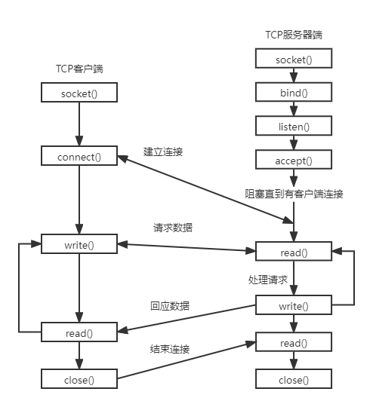
2
研究内容
组成部分二：服务器[4]
一个C/S模型的服务器与客户端，实现客户端请求执行数据库操作并传递数据，服务端执行数据库操作处理传递的数据。
对于server端，代码编写步骤如下：
socket（）建立套接字
bind () 绑定 IP 端口号
listen（）指定最大同时发起连接数
accept () 阻塞等待客户端发起连接
read（）
执行sql语句
write（）给客户端
close（）
对于client端，代码编写步骤如下：
socket（）
bind（）
connect（）发起连接
write（）
read（）
close（）

Slide 9
2
研究内容
socket函数
#include <sys/types.h>
#include <windows.h>
int socket (int domain, int type,int protocol);
domain:
AF_INET 这是大多数用来产生socket的协议，使用TCP或UDP来传输，用IPv4的地址
AF_
AF_UNIX 本地协议，使用在Unix和Linux系统上，一般都是当客户端和服务器在同一台及其上的时候使用。
type:
SOCK_STREAM 这个协议是按照顺序的、可靠的、数据完整的基于字节流的连接。这是一个使用最多的socket类型，这个socket是使用TCP来进行传输。
SOCK_DGRAM 这个协议是无连接的、固定长度的传输调用。该协议是不可靠的，使用UDP来进行它的连接。
SOCK_SEQPACKET该协议是双线路的、可靠的连接，发送固定长度的数据包进行传输。必须把这个包完整的接受才能进行读取。
SOCK_RAW socket类型提供单一的网络访问，这个socket类型使用ICMP公共协议。（ping、traceroute使用该协议）
SOCK_RDM 这个类型是很少使用的，在大部分的操作系统上没有实现，它是提供给数据链路层使用，不保证数据包的顺序
protocol:
传0 表示使用默认协议返回值：
返回值:
成功：返回指向新创建的socket的文件描述符，失败：返回-1，设置errno

Slide 10
2
研究内容
bind函数
#include <sys/types.h>
#include <windows.h>
int bind(int sockfd, const struct sockaddr *addr, socklen_t addrlen);
sockfd：
socket文件描述符
addr:
构造出IP地址加端口号
addrlen:
sizeof(addr)长度
返回值：
成功返回0，失败返回-1, 设置errno。将一个 socket 与 socket 地址绑定
listen函数
#include <windows.h>
int listen( int sockfd, int backlog);
sockfd
参数指定被监听的 socket。
backlog
参数提示内核监听队列的最大长度。监听队列的长度如果超过 backlog，服务器将不受理新的客户连接，客户端也将收到 ECONNREFUSED 错误信息。

Slide 11
2
研究内容
accept 函数
#include <sys/types.h>
#include <windows.h>
int accept(int sockfd, struct sockaddr *cliaddr, socklen_t *addrlen);
sockfd：
accept() 的参数 sockfd 是先前的监听套接字描述符（暂记为 lfd），而它的返回值是已连接套接字描述符 (暂记为 cfd)。一个服务器通常仅仅创建一个监听套接字，它（ lfd ）在该服务器的生命期内一直存在。内核为每个由服务器进程接受的客户连接创建一个已连接套接字（cfd，对于它的TCP三次握手过程已经完成），之后与客户端之间就通过这个 cfd 通信。当服务器完成对某个给定客户的服务时，相应的已连接套接字就被关闭，accept 失败时返回 -1。
addr：
addr 是一个传出参数，accept() 返回时传出客户端的地址和端口号。
addrlen：
addrlen 是值—结果参数（传入传出参数），传入的是调用者提供的缓冲区 addr 的长度以避免缓冲区溢出问题，传出的是客户端地址结构的实际长度（有可能没有占满调用者提供的缓冲区）。由于 addrlen 是传入传出参数，所以每次调用 accept() 之前应该重新赋初值。
作用:
sockfd 参数是执行过 listen 系统调用的监听 socket。cliaddr 参数用来获取被接受连接的远端（客户） socket 地址，该 socket 地址的长度由 addrlen 参数指出。三次握手完成后，服务器就调用 accept() 接受连接，如果服务器调用 accept() 时还没有客户端的连接请求，就阻塞等待直到有客户端连接上来。

Slide 12
2
研究内容
组成部分三：DBMS[5][6]
数据库管理系统(DBMS)[1]：位于用户与操作系统之间的一层数据管理软件。主要功能：数据定义功能（DDL）；数据组织、存储和管理；数据操纵功能（DML）；数据库的事务管理和运行管理；数据库的建立和维护功能；其他功能。
数据库：长期存储在计算机内、有组织、可共享的大量的数据的集合。数据库中的数据按照一定的数据模型组织、描述和存储，具有较小的冗余度、较高的数据独立性和易扩展性，并可为各种用户共享。特点：永久存储、有组织、可共享。
数据表：在关系型数据库中，数据是以表的形式组织和存放的。表的结构：表由字段与记录共同构成。主键：是表中一个或多个字段的组合，唯一的标识了一条记录。
数据：描述事物的符号记录称为数据。特点：数据和关于数据的解释不可分。
实验中基于mysql的数据库管理系统，执行操作。

Slide 13
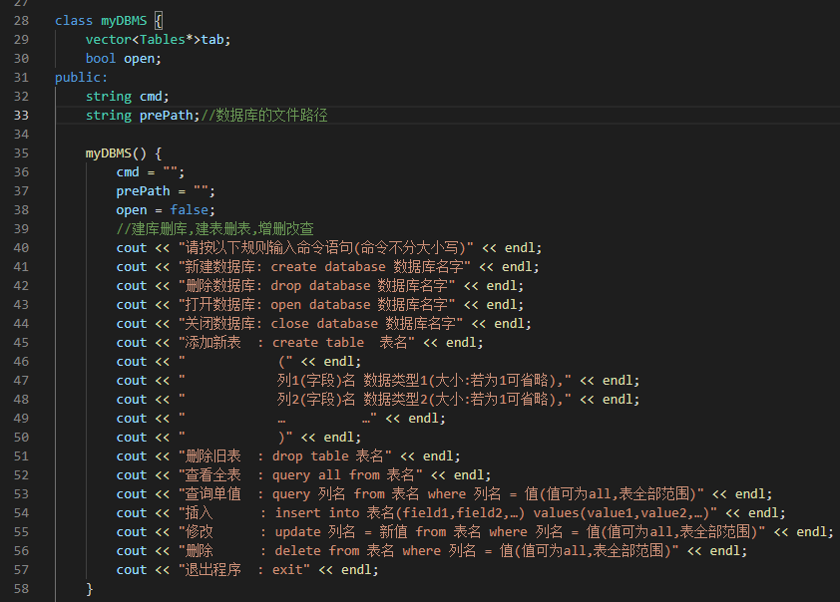
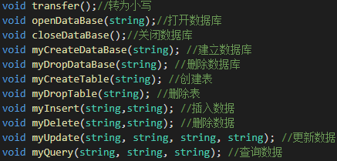
2
研究内容
理解DBMS：
文件夹模拟数据库
文件模拟一张数据表

Slide 14
3
阶段计划

Slide 15
3
阶段计划
1.Connect the main components and debug the system
2.Optimize the vertical and horizontal structure of the system, including the seperation of computing and storage layer, and multi-disk and multi computer storage.
3.Test running the system basiccally with two PCs for storage and multi PCs as client.
4.Test performance before and after optimizing(putting it on cloud).

Slide 16
4
参考文献

Slide 17
4
参考文献
Reference
[1] https://pic2.zhimg.com/v2-7a3e6667ad174f1630f353b8a4ad8852_b.jpg
[2] https://blog.csdn.net/little_stupid_child/article/details/54708701?locationNum=5&fps=1
[3] https://blog.csdn.net/laobai1015/article/details/80004504 \par
[4] https://blog.csdn.net/qq_34201858/article/details/104139384 \par
[5] https://blog.csdn.net/TK_wang_/article/details/106899188 \par
[6] Database system concepts, 2020.10, China Machine Press \par

Slide 18

Thanks！

